Slide 1


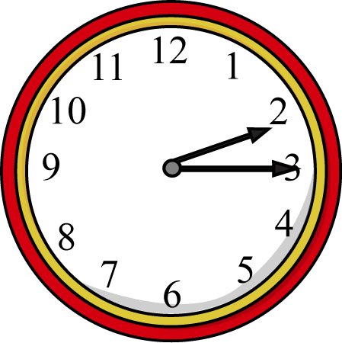
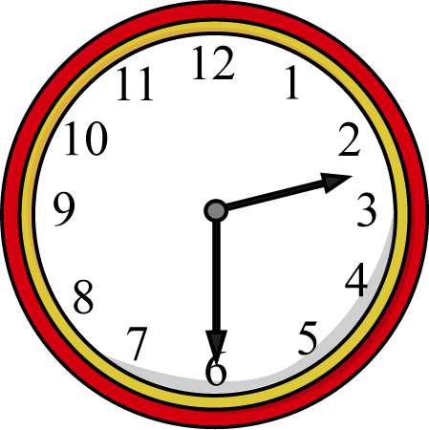
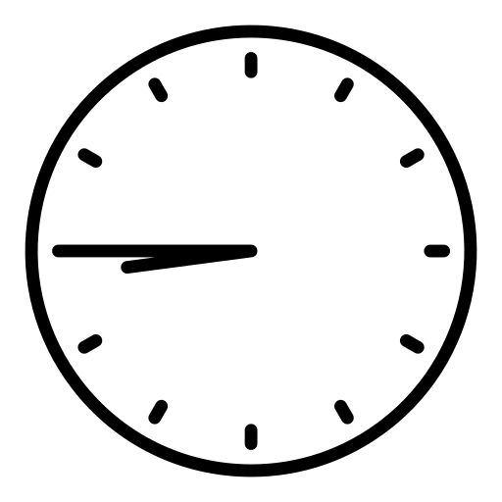
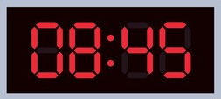
Dydd Gwener yr ail ar bymtheg o Hydref
Amser
Nod y wers:
'Mae hi'n chwarter i...'
1

Slide 2

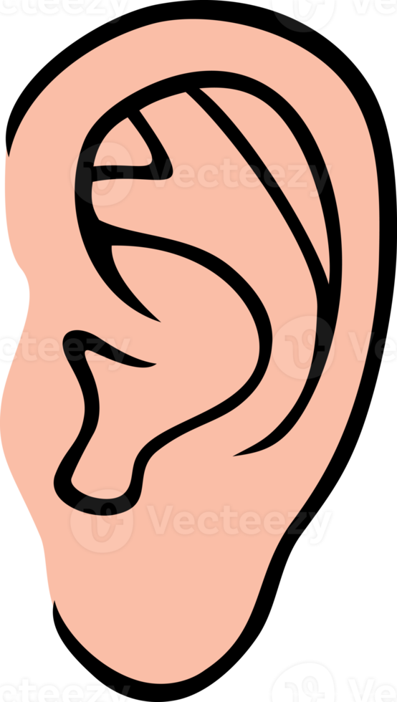




Bwysig iawn:
2

Slide 3
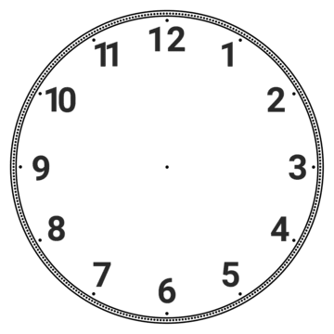

deuddeg
un ar ddeg
un
deg
dau
naw
tri
wyth
pedwar
saith
pump
3
chwech

Slide 4



ddeuddeg
Ar ôl 'Mae hi'n chwarter i...'
un ar ddeg
un
Treiglad Meddal
ddeg
ddau
naw
dri
wyth
bedwar
saith
bump
4
chwech

Slide 5

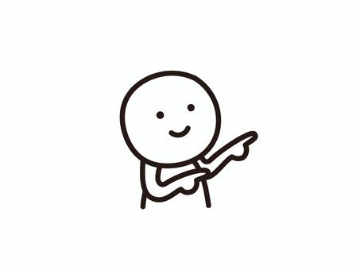


Amser Drilio
'Mae hi'n chwarter i...'
1 - un
2 - ddau
3 - dri
4 - bedwar
5 - bump
6 - chwech
7 - saith
8 - wyth
9 - naw
10 - ddeg
11 - un ar ddeg
12 - ddeuddeg
5

Slide 6


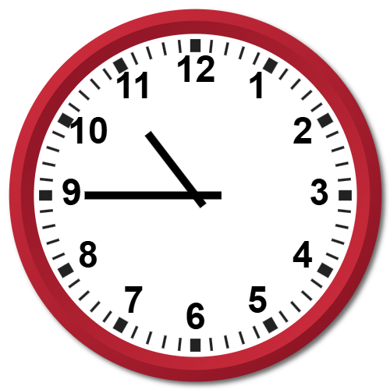
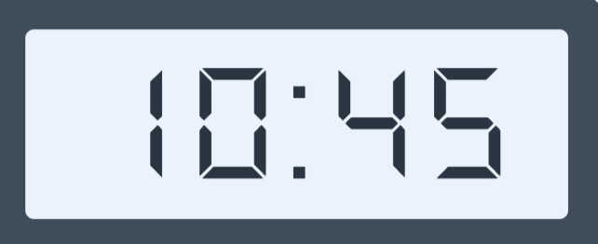
Faint o'r gloch ydy hi? E.e.
6

Slide 7
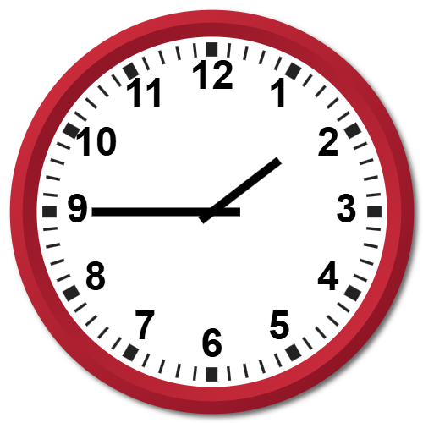
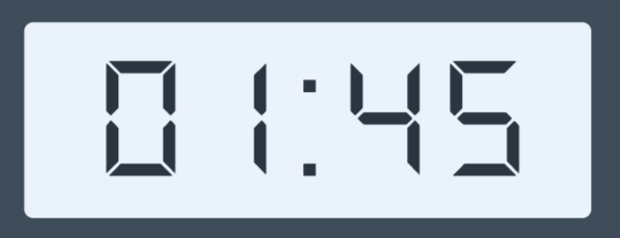
Faint o'r gloch ydy hi?

Slide 8
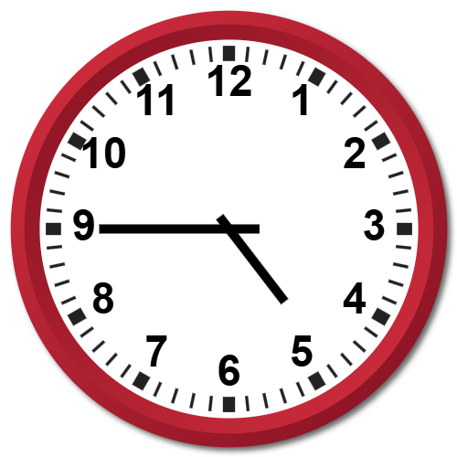
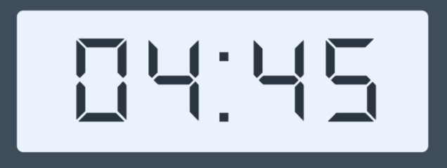
Faint o'r gloch ydy hi?

Slide 9

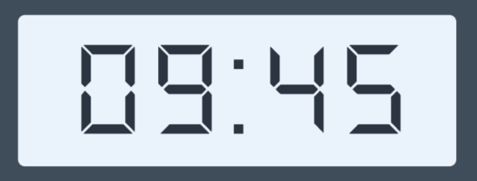
Faint o'r gloch ydy hi?

Slide 10

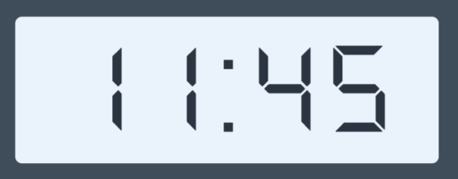
Faint o'r gloch ydy hi?

Slide 11
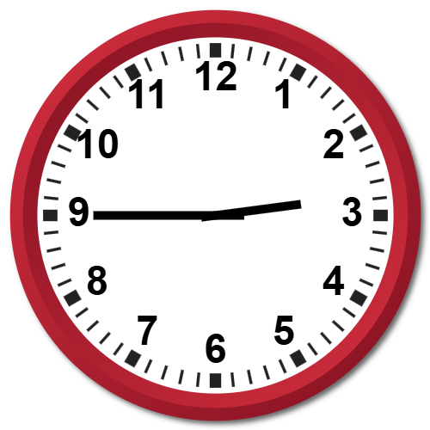
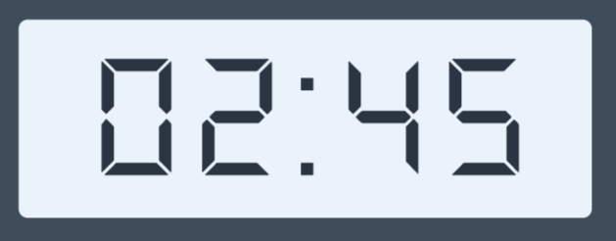
Faint o'r gloch ydy hi?

Slide 12

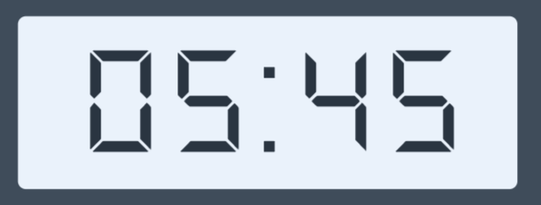
Faint o'r gloch ydy hi?

Slide 13
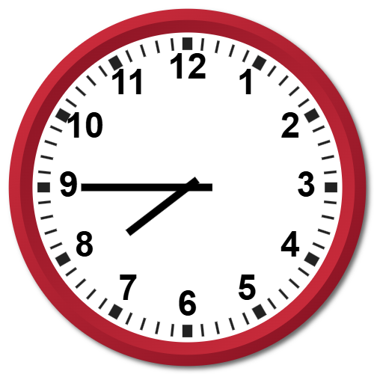
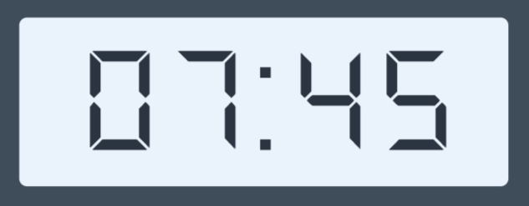
Faint o'r gloch ydy hi?

Slide 14
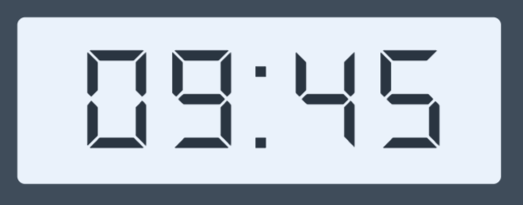
Faint o'r gloch ydy hi?

Slide 15


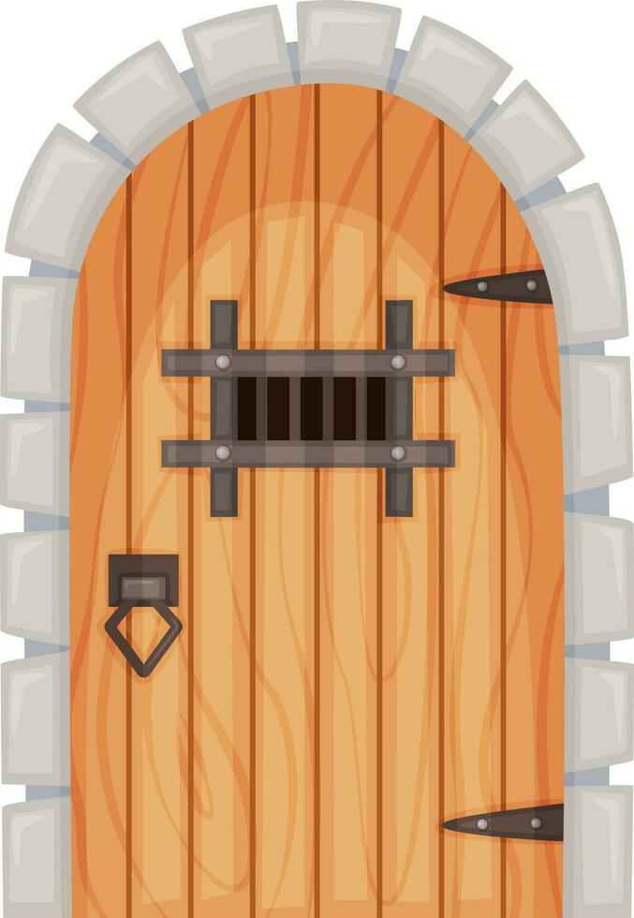

Trap-ddôr
Mae hi'n...
chwarter i ddau.
chwarter i un.
chwarter i bedwar.
Mae hi'n...
chwarter i dri.
chwarter i ddeg.
chwarter i wyth.
Mae hi'n...
chwarter i saith.
chwarter i chwech.
chwarter i bump.
Mae hi'n...
chwarter i naw.
chwarter i ddau.
chwarter i dri.
Mae hi'n...
chwarter i bedwar.
chwarter i un ar ddeg.
chwarter i ddeuddeg.
7

Slide 16


Diwedd Gwers
Tocyn gadael

